Slide 1
緑園地区社協における
Facebook活用で活動情報の共有化
福祉活動の各種団体・施設と住民相互の
〝つながり・連帯感“ 向上に
平成30年5月27日（日）
緑園地区社協研修会 第1回研修会
広報担当 江尻哲二

Slide 2
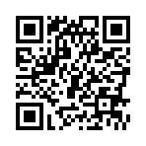
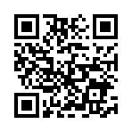
緑園地区社協の
インターネット活用の現状
〇 ホームページ（HP) 緑園地区社会福祉協議会
http://www.ryokuen.gr.jp/external/shakyo/
初投稿：第2回緑園地域ふれあいフェスティバル 2006/06/25
HP ＦＢ
〇 ファイスブック・ページ（FBP) 緑園地区社会福祉協議会
https://www.facebook.com/ryokuenshakyo.izumi/
2017/04/01 スタート
FB

Slide 3
緑園地区社協のWEB広報における課題
〇 社協・各種団体・施設等からの情報発信が少ない
⇒ 実態が見えない ⇒ 社協って？（特に住民）
⇒ 団体間、団体と組織等のつながる「きっかけ」は
少ない、連帯感に欠ける
〇 投稿が特定者に依存している
〇 連帯感向上,「つながり」には、各種団体間の情報共有化を
〇 積極的情報発信 ⇒ 知名度・イメージアップ、地域の活性化に

Slide 4
ホームページ（HP)とFacebook（FB) の違い
〇 HP
発信者は、記事作成・編集だけでなく、HPの仕組みを理解し、
サイトの運営管理をしなければならない。
ちょっと、ハードルが高い。
パソコンだけでなく、スマホ、タブレットを考慮する必要あり
〇 FB
仕組みはFB社が担い、発信者は記事だけを考えるだけ。
スマホ、タブレットを考慮したデザインとなっている。
投稿操作も、易しい。

Slide 5
Facebookページ活用について
〇 HPの閉鎖性（管理・運営が固定化）を補充できる。
〇 社会的に利用率が向上しているSNSのメリットを活用できる。
〇 編集者に登録された人は、直接投稿できる。
〇 特定の仲間と交流ができる。
〇 様々な仲間内で、近況を伝えあったり、情報共有ができる。
〇 複数の管理人で管理運用ができる。
〇 無料

Slide 6
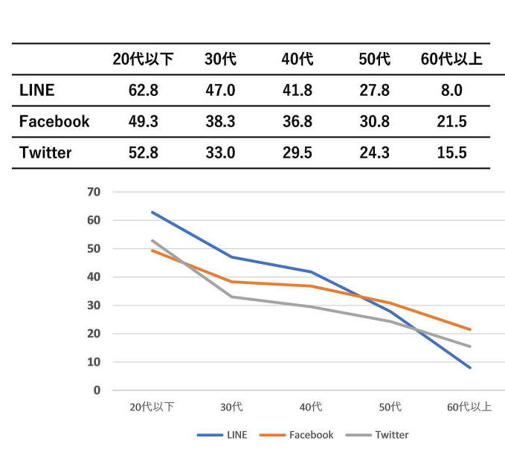
主要なSNSの利用状況(%)

Slide 7
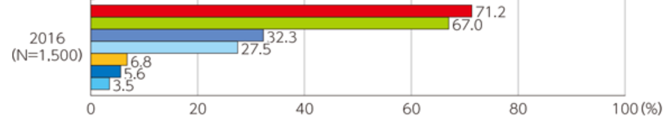
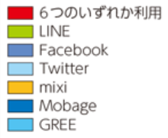
総務省 平成29年版 情報通信白書

Slide 8
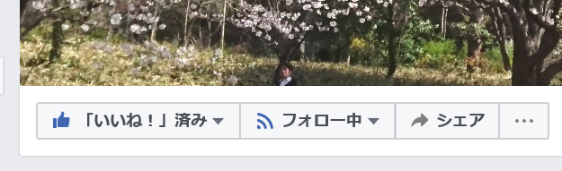
まず、緑園地区社協のFBPを見て！ https://www.facebook.com/ryokuenshakyo.izumi/
・下の画像は、緑園地区社協FBPのトップページの一部です。
・「いいね！」と「フォロー」をクリックしてください。
・すると、新投稿があると、あなたに知らせが入ります。

Slide 9
Facebook利用拡大に向けたステップ
〇 StepⅠ：各団体・組織・施設は、自分の活動状況の写真とコメントを
社協宛てにメール添付して送る。2～3件/年
送り先：tejiri@22.catv-yokohama.ne.jp
〇 StepⅡ：各団体・組織・施設は、FB登録者を最低1名作る。8月までに。
〇 StepⅢ：上記登録者は、FBPへの投稿の練習を実施 9月までに
〇 StepⅣ：投稿練習修了者を、社協はFBP編集員に登録する。10月までに。
〇 StepⅤ：編集員は、以降,随時自活動を投稿する。
Facebook 登録は下記URLを参考に
http://liginc.co.jp/web/service/facebook/116741
https://infinityakira-wp.com/facebooknewaccount/

Slide 10
今日のお願い
〇 ぜひ、皆さんの活動を紹介しましょう！…情報発信
〇 緑園地域内の各団体・組織・施設の行っている活動
を知りましょう！…情報共有
⇒連帯感、つながり
⇒緑園の知名度・イメージアップ
ご協力、お願いします。

